Slide 1
Практикум. Внимание.память.Мышление

Slide 2
Содержание
Тест «Корректурная проба» Б.Бурдона
Методика Мюнстерберга
Методика запоминания 10 слов
Исследование объема кратковременной памяти
Исследование аналитичности мышления
Методика “Анаграммы”

Slide 3
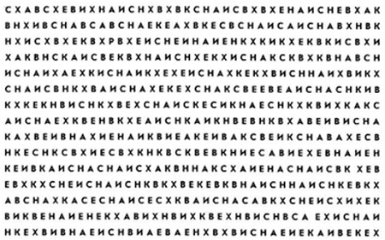
Корректурная проба
Корректурные пробы − задания, сутью которых является исправление ошибок или нахождение необходимых букв, цифр или знаков. К «буквенным тестам» относятся методики Бурдона, Анфимова, Иванова-Смоленского и др.
Впервые корректурная проба была предложена фр. психологом Б.Бурдоном в 1895 г. (Bourdon-Test, Test de barrage).
Исследование проводится при помощи специальных бланков, широкоформатных таблиц или выведения стимульного материала на экран монитора с рядами расположенных в случайном порядке вербальных знаков.

Slide 4
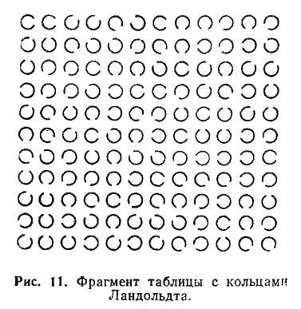
Корректурная проба с кольцами Ландольта
Корректурные таблицы используют для количественной оценки функции внимания, скорости переработки информации (СПИ). Также может использоваться для диагностики умственной работоспособности, представляет собой невербальный тест достижений, удобна для обследования детей младшего возраста.
Задание состоит в том, что обследуемому предлагается с максимальной скоростью просмотреть бланк (всего 1014 колец) и зачеркнуть в нем кольца с определенно направленным положением разрыва. Кольца имеют 8 возможных положений разрыва, относительно равномерно встречающихся в каждой таблице.

Slide 5

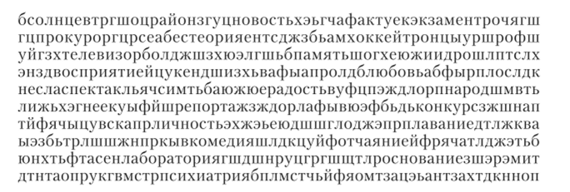
Методика Мюнстерберга
Направлена на определение уровня избирательности внимания.
Рекомендована для использования при психологическом профотборе лиц на специальности, требующие помехоустойчивости, развитой избирательности и концентрации внимания. Методика может использоваться как индивидуально, так и при групповом исследовании.

Slide 6
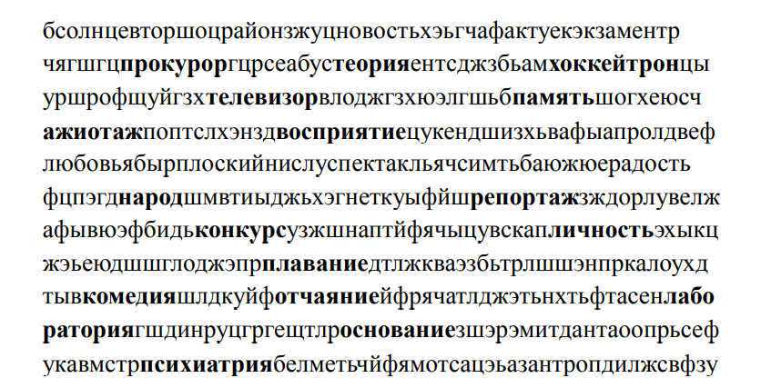
Методика Мюнстерберга
Обработка данных
Оценивается количество выделенных слов и количество ошибок (пропущенных и неверно выделенных слов).
Всего в 11 строках теста 25 слов.
Правильные ответы: солнце, район, новость, факт, экзамен, прокурор, теория, хоккей, трон, телевизор, память, восприятие, любовь, спектакль, радость, народ, репортаж, конкурс, личность, плавание, комедия, отчаяние, лаборатория, основание, психиатрия.

Slide 7
Память

Slide 8
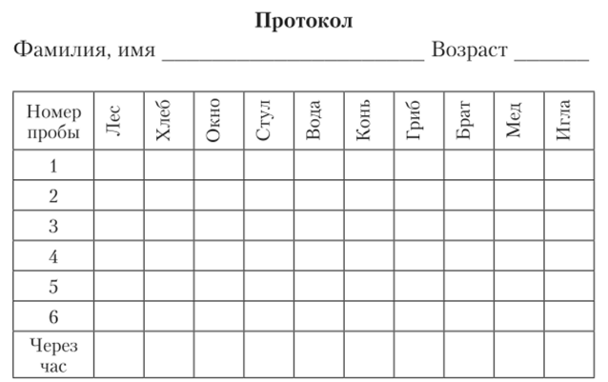
Методика запоминания 10 слов
Используется при необходимости подтверждения
клинически выявляемых расстройств памяти, ее незначительно ухудшения или, когда пациент жалуется на снижение памяти.
Методика направлена на изучение способности к непосредственному краткосрочному или долговременному, произвольному и непроизвольному запоминанию.

Slide 9

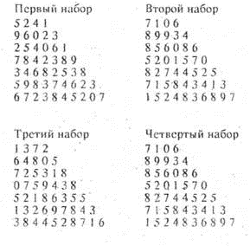

Исследование объема кратковременной памяти
Процедура исследования включает четыре одинаковые серии. Человеку предъявляется последовательно 7 рядов цифр, содержащих от 4 до 10 элементов. В каждой серии экспериментатор зачитывает один из 4 наборов цифровых рядов.
Обработка результатов
Пк – обозначение объема кратковременной памяти,
А – наибольшая длина ряда, который испытуемый во всех опытах воспроизвел правильно;
С – количество правильно воспроизведенных рядов, больших чем А;
n – число серий опыта, в данном случае – 4.

Slide 10
Мышление

Slide 11

Исследование аналитичности мышления
Числовые ряды
1. 2 4 6 8 10 12 14 ... ...
2. 6 9 12 15 18 21 24 ... ...
3. 3 6 12 24 48 96 192 ... ...
4. 4 5 8 9 12 13 16 ... ...
5. 22 19 17 14 12 9 7 ... ...
6. 39 38 36 33 29 24 18 ... ...
7. 16 8 4 2 1 1/2 1/4 ... ...
8. 1 4 9 16 25 36 49 ... ...
9. 21 18 16 15 12 10 9 ... ...
10. 3 6 8 16 18 36 38 ... ...
11. 12 7 10 5 8 3 6 ... ...
12. 2 8 9 27 30 90 93 ... ...
13. 8 16 9 18 11 22 15 ... ...
14. 7 21 18 6 18 15 5 ... ...
15. 10 6 9 18 14 17 34 ...
С помощью субтеста шкалы Р.Амтхауэра определяется уровень развития аналитичности мышления.
Аналитичность является важной характеристикой мышления. В данном случае – индуктивности мышления и способности оперировать (числами). Она представляет собой главный компонент способности теоретизировать, находить причинно-следственные связи между явлениями, составляет основу общих способностей и необходима для успешного овладения человеком разными видами деятельности.

Slide 12
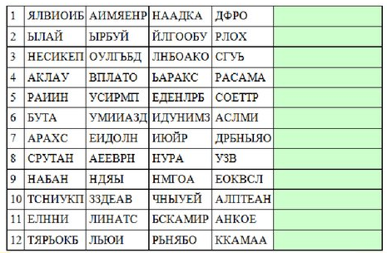
Методика “Анаграммы”
Методика предназначена главным образом для выявления комбинаторных способностей, уровня беглости абстрактно-логического мышления. На результат оказывает также большое значение способности к обобщению, умение выделять существенные признаки, объём словарного запаса испытуемого.
Стимульный материал включает двенадцать наборов анаграмм. В каждом наборе имеется четыре анаграммы. Одна анаграмма является "лишней", то есть не подпадает под некую категорию, общую для остальных трёх слов.
Возраст 16+

Slide 13
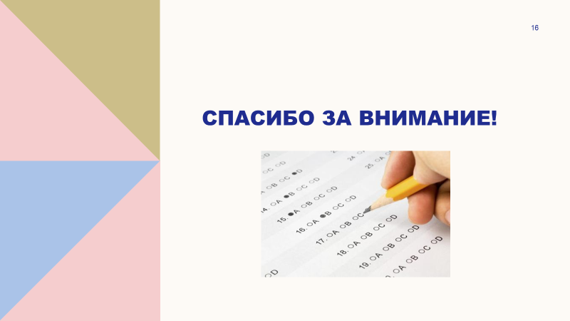
THANK YOU
Mirjam Nilsson​
mirjam@contoso.com
www.contoso.com

